Slide 1

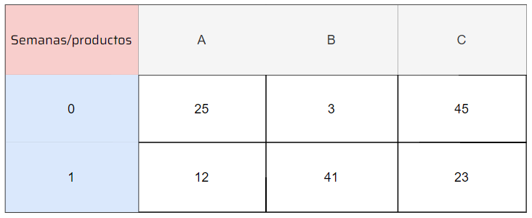

Laboratorio de computación II
Unidad 8 - Matrices
Laboratorio de computación II 2024

Slide 2
¿Por qué se usan matrices?
En el lenguaje de programación C, las matrices son especialmente útiles para representar datos estructurados de manera eficiente y para realizar operaciones matriciales
Laboratorio de computación II 2024

Slide 3

Matriz como vector de vectores
Laboratorio de computación II 2024

Slide 4
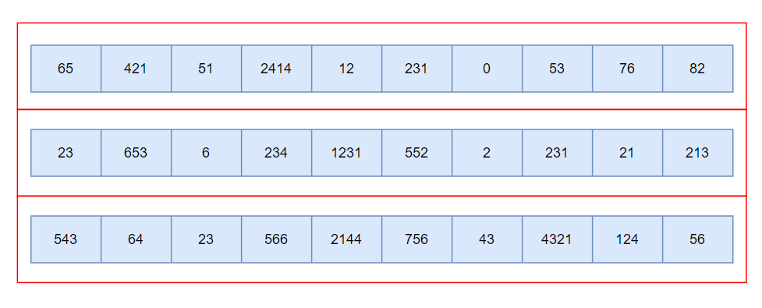
Matriz como vector de vectores
int matriz[3][10];
Laboratorio de computación II 2024

Slide 5
Matrices
Nombre
Tamaño Columna
int matriz[10][25];
Tipo de datos
Tamaño fila
Laboratorio de computación II 2024

Slide 6
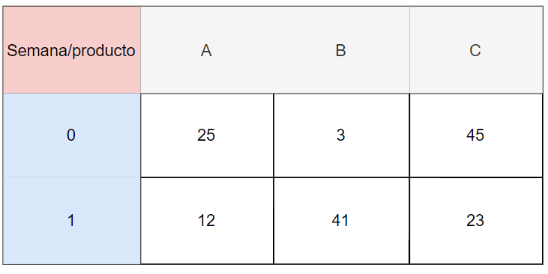
Matrices
Nombre
Producto
int matriz[2][3];
Tipo de datos
Semana
Laboratorio de computación II 2024

Slide 7
Matrices
Puede realizarse en el momento de la declaración.
int matriz[2][3]={52,79,34,49,7,4};
También puede declararse de la siguiente manera
int matriz[2][3]={{52,79,34},{49,7,4}};
Laboratorio de computación II 2024
Laboratorio de computación II 2024

Slide 8
Matrices
Si se omitieron datos se rellena con ‘0’
int matriz[2][3]={52,79,34};
Laboratorio de computación II 2024
Laboratorio de computación II 2024

Slide 9
Matrices
NO se puede inicializar matrices con más elementos de los declarados en la dimensión
int matriz[2][3]={52,79,34,42,12,23,412};
NO se puede inicializar una matriz luego de la declaración
int matriz[2][3];
matriz={52,79,34,42,12,23};
Laboratorio de computación II 2024
Laboratorio de computación II 2024

Slide 10
Matrices
Se pueden inicializar valores de la siguiente manera:
int matriz[2][3];
matriz[0][0]=1;
matriz[0][1]=63;
matriz[0][2]=29;
matriz[1][0]=78;
matriz[1][1]=59;
Laboratorio de computación II 2024
Laboratorio de computación II 2024

Slide 11
Matrices
Se puede omitir la primera dimensión si se inicializa en la declaración
int matriz[][3]={52,79,34,42,12,23};
Laboratorio de computación II 2024
Laboratorio de computación II 2024

Slide 12
Matrices
NO se pueden accedera todos los elementos de una matriz a la vez
int matriz[2][2]={52,79,38,4};
int otra_matriz[2][2];
otra_matriz=matriz;
MAL
SI se pueden acceder a los elementos de un vector de uno en uno
otra_matriz[1][1]=matriz[0][0]
Laboratorio de computación II 2024
Laboratorio de computación II 2024

Slide 13
Matrices
Acceso a elementos de la matriz
matriz[pos_fila][pos_columna]
Cualquier valor entero o una expresion que de como resultado un valor entero
Laboratorio de computación II 2024
Laboratorio de computación II 2024

Slide 14
Matrices
Ingreso de datos
scanf("%d", &matriz[ 0 ] [ 0 ]);
for (int i = 0; i < filas; i++) {
for(int j = 0; j < columnas; j++){
printf("Ingrese para la semana:%d, el producto: %d\n: ", i, j);
scanf("%d", &matriz[ i ][ j ]);
}
}
Laboratorio de computación II 2024
Laboratorio de computación II 2024

Slide 15
Matrices
Salida de datos
printf("%d", matriz[ 0 ] [ 0 ]);
for (i = 0; i < filas; i++) {
for(j = 0; j < columnas; j++) {
printf(“En la semana %d, del producto %d \n: ", i, j );
printf("Se vendio %d\n", matriz[ i ][ j ]);
} }
Laboratorio de computación II 2024
Laboratorio de computación II 2024

Slide 16

Matrices con punteros
El nombre de una matriz es la dirección comienzo de la misma y es constante, es decir, no podemos hacer que comience en otra parte.
int matriz[2][2]={52,79,38,31};
Si “matriz” contiene la dirección de memoria del vector
Entonces matriz es un puntero que apunta al inicio de la matriz!
Laboratorio de computación II 2024
Laboratorio de computación II 2024

Slide 17
Matrices con punteros
En C una matriz se maneja como un vector de vectores.
Eso hace que sea válido usar el nombre de la matriz con un solo subíndice para
indicar la dirección de comienzo de cada fila
matriz = matriz [ 0 ] = & matriz[ 0 ][ 0 ]
matriz+1=matriz [ 1 ] = & matriz[ 1 ][ 0 ]
Laboratorio de computación II 2024
Laboratorio de computación II 2024

Slide 18
Matrices con punteros
Otra forma de acceder a la dirección de un elemento
i -> fila
j ->columna
* (matriz + i) + j
& matriz[ 0 ][ 0 ]= * (matriz + 0) + 0
& matriz[ 0 ][ 1 ]= *(matriz + 0) + 1
& matriz[ 1 ][ 0 ] =* (matriz + 1) + 0
& matriz[ 1][ 1 ] = * (matriz + 1) + 1
Laboratorio de computación II 2024
Laboratorio de computación II 2024

Slide 19
Matrices con punteros
Si “*(matriz + i) + j” nos posiciona en la dirección del elemento, cómo accedemos al elemento?
Laboratorio de computación II 2024
Laboratorio de computación II 2024

Slide 20
Matrices con punteros
Utilizando desreferencia a la notación anterior podemos acceder al valor * ( * ( matriz+ i ) + j )
matriz[ 0 ][ 1 ]=* ( * ( matriz+ 0 ) + 1 )
Laboratorio de computación II 2024
Laboratorio de computación II 2024

Slide 21
Matrices con punteros
También podemos utilizar la siguiente notación *( matriz[ i ] + j )
matriz[ 0 ][ 1 ]=*( matriz[ 0 ] + 1 )
Laboratorio de computación II 2024
Laboratorio de computación II 2024

Slide 22
Matrices con funciones
Pasar matriz a una función
int matriz[2][2]={52,79,38,4};
cargaMatriz(matriz);
Cuando se pasa una matriz a una función se debe especificar el número de columnas
-el número de filas es irrelevante.
C requiere conocer cuántas son las columnas para que pueda saltar de fila en fila en la memoria
void cargaMatriz(int m[ ] [ 2]){
…
}
Laboratorio de computación II 2024
Laboratorio de computación II 2024

Slide 23
Matrices con funciones
También podemos pasar como puntero
int matriz[2][2]={52,79,38,4};
cargaMatriz(matriz);
Importante el (*m) porque si no se usan paréntesis, se interpretaría como un vector de punteros a enteros. Esto no es lo que queremos. Queremos un puntero a un vector de enteros.
void cargaMatriz(int (*m)[ 2]){
…
}
Laboratorio de computación II 2024
Laboratorio de computación II 2024

Slide 24
Matrices
Ejercicio integrador
Escribe un programa en C que permita realizar el registro de las notas de los alumnos de una clase. El programa debe permitir al usuario ingresar el número de alumnos y el número de notas por alumno. Luego, el programa debe solicitar al usuario que ingrese las notas de cada alumno.
Una vez ingresadas todas las notas, el programa debe calcular el promedio de cada alumno y mostrarlo. Finalmente, debe calcular el promedio general de todas las notas ingresadas.
Hacerlo utilizando funciones.
Laboratorio de computación II 2024
Laboratorio de computación II 2024

